Slide 1
Corso di Fisica per Farmacia Rimini
AA 2010/11
F.-L. Navarria
navarria@bo.infn.it
http://www.bo.infn.it/ctf/eser

Slide 2
Corso di Fisica per Farmacia Rn
struttura del corso
  lezioni ~24h (F.-L. Navarria), ~40h (F. Rimondi)
orario delle lezioni
  mar 14-17; gio 14-17 (l’orario cambiera` da Aprile in poi)
  [NB questa settimana niente gio, la prossima gio+ven]
ricevimento & tutorato (FLN, Navigare Necesse, Sala Docenti, 1° piano)
  mar ~13-14 (R); gio ~13-14 (R) fino a fine Aprile
tutorato (studenti):
guendalina.sabbatini@studio.unibo.it

Slide 3
Testi consigliati - Fisica
D.C. Giancoli, Fisica, Casa Ed. Ambrosiana (ad es.)
E. Ragozzino, Principi di Fisica, EdiSES (ad es.)
Jewett & Serway, Principi di Fisica, EdiSES (ad es.)
F.R. Cavallo e F.-L. Navarria, Appunti di Probabilità e Statistica per un corso di Fisica, Ed. CLUEB
(J.W. Kane e M.M. Sternheim, Fisica biomedica, Ed. E.M.S.I.)
(D.M. Burns e S.G.G. MacDonald, Fisica per gli studenti di biologia e medicina, Ed. Zanichelli)

Slide 4
URL consigliati - Fisica
pagina principale per gli studenti di Farmacia Rn
http://www.bo.infn.it/ctf/eser
[programma del corso (link nella pag. pr.)]
eserciziario elettronico (link nella pag. pr.)
[meccanica dei fluidi]
http://ishtar.df.unibo.it/mflu/html/cover.html
[diffusione nelle soluzioni]
http://ishtar.df.unibo.it/dif/html/diffu/index.html
[corrente elettrica e circuiti]
http://ishtar.df.unibo.it/em/elet/cover.html
[modelli atomici]
http://ishtar.df.unibo.it/ma/index.htm

Slide 5
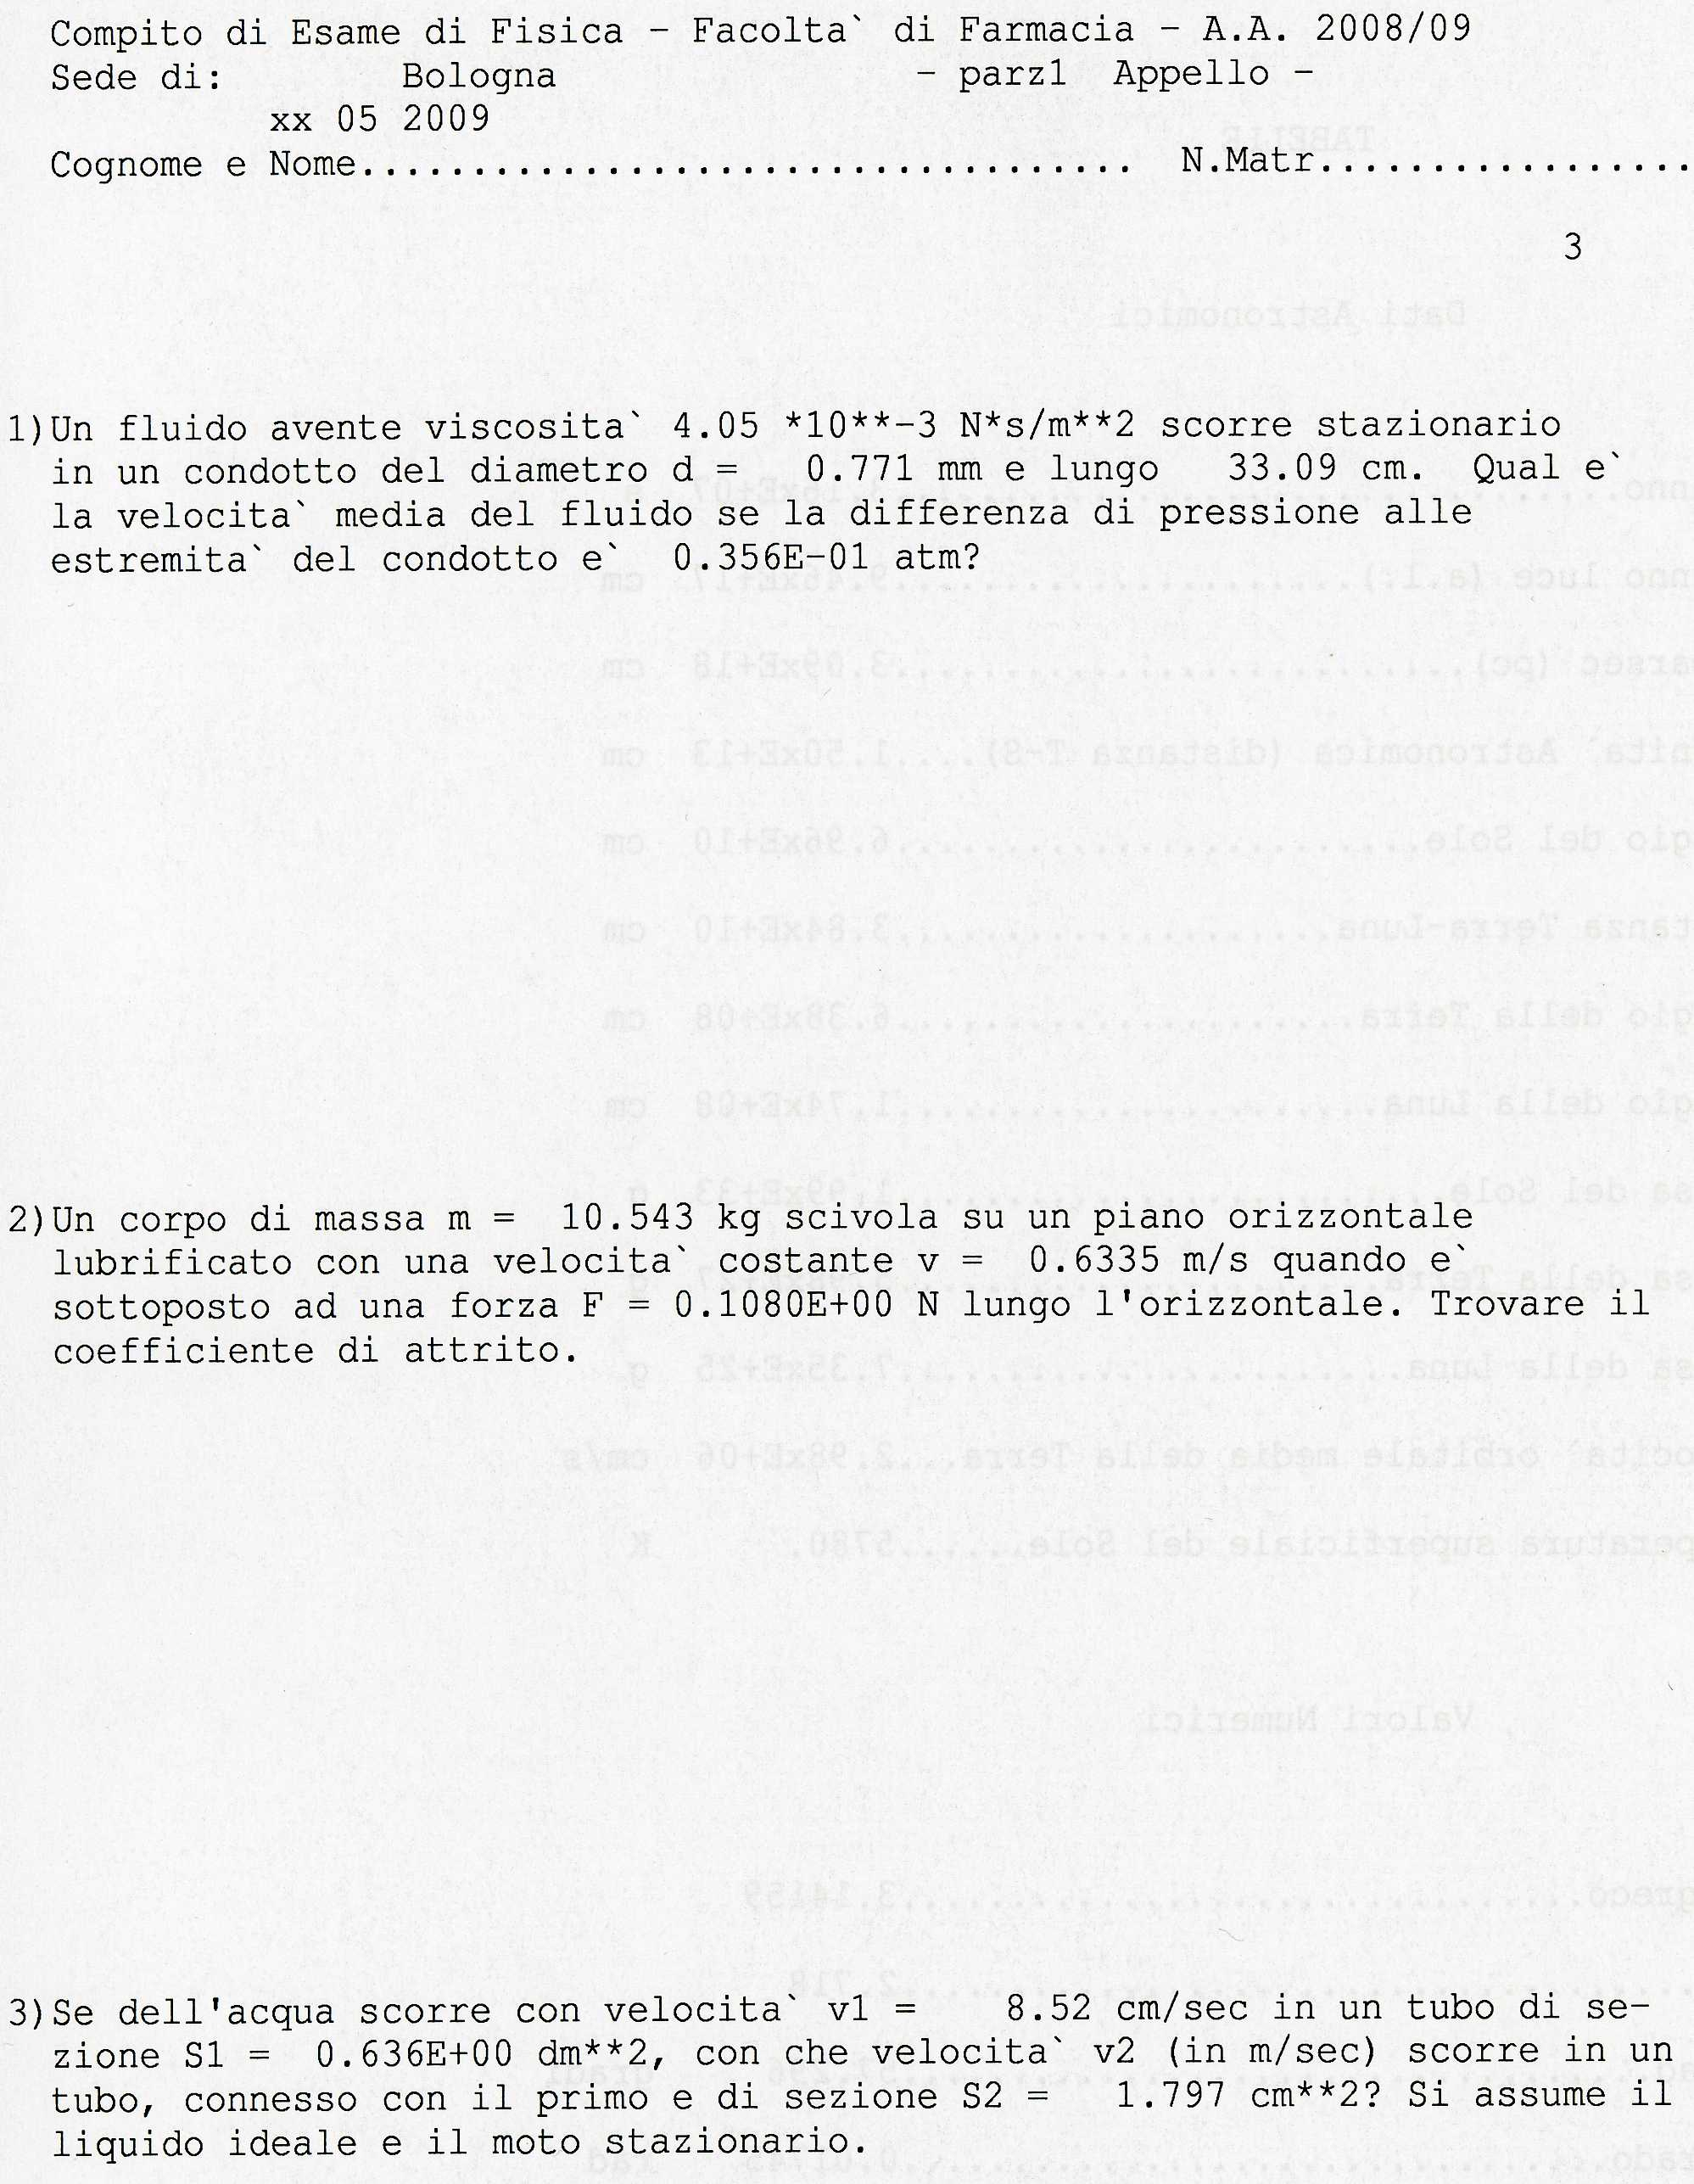
Lo scritto: i parziali
sono previsti due scritti p., uno a ½ corso (Termod. inclusa) ~ meta` Aprile, l’altro fine Maggio alla fine del corso, ciascuno con tre esercizi e 45 min di durata
i p. si superano con tre + ε esercizi corretti (*) su sei in complesso [avendo quindi partecipato a tutti e due i p.]
i p. hanno validità un anno (→ Luglio 2012)
(*) vedi lucido successivo

Slide 6
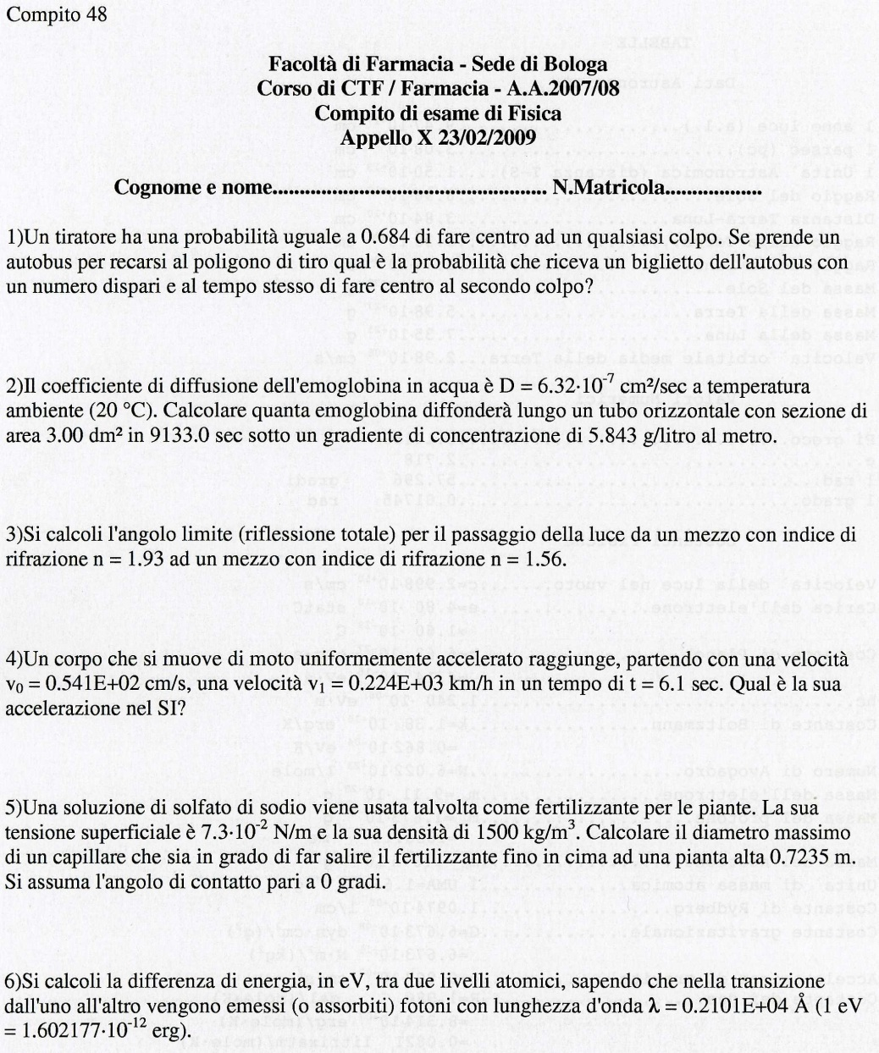
Lo scritto: tradizionale
lo scritto consiste di sei esercizi da completare in 1h30
si supera con un minimo di tre esercizi corretti su sei [formula risolutiva, risultato con unità di misura e 3 cifre significative]
e` valutato suff/insuff
lo scritto vale tre mesi

Slide 7
Programma a blocchi - Fisica
grandezze fisiche e loro misura (8 h)
meccanica (punto, corpi, fluidi) (16 h)
termodinamica (8 h)
elettromagnetismo
oscillazioni, onde, ottica
{microfisica (fisica atomica)}
esercizi (10 h)
[margine di errore ± 2 h]

Slide 8
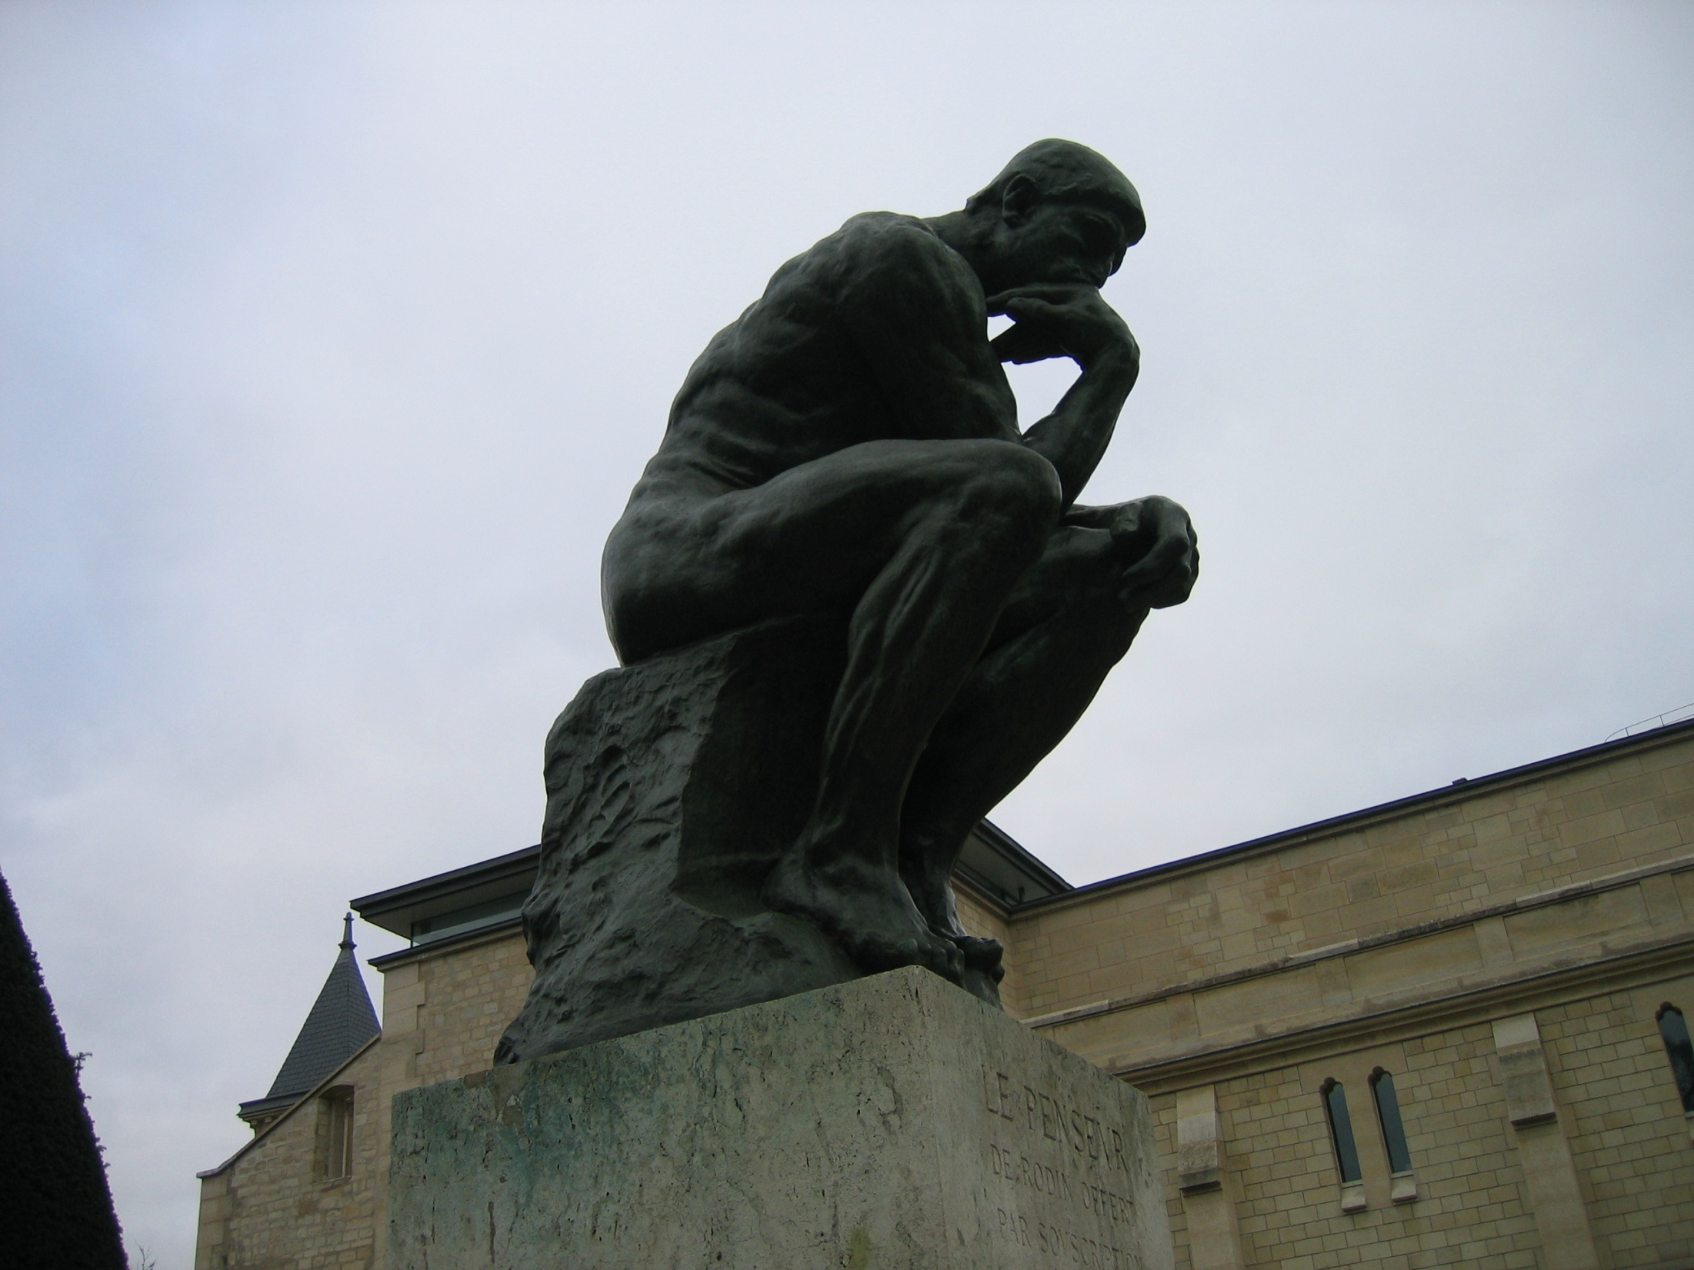

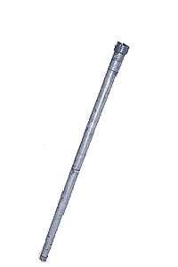
com’è fatto l’universo?
quanto è grande?
com’è fatta la materia che ci
circonda?
che cosa la tiene insieme?
che cosa c’è dentro?
2009 = IYA
telescopio

Slide 9
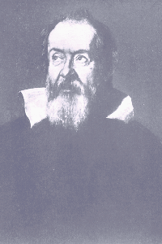
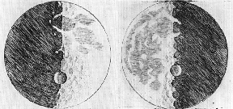
1610-2010
una rivoluzione – si perdono corpi celesti perfetti e centralità della terra (Harriot, Galileo, Keplero)
  l’imperfezione della superficie lunare
  i satelliti che ruotano intorno a Giove (7 gennaio 1610)
  anelli di Saturno, fasi di Venere, macchie solari
fino a ~1610
osservazione
a occhio nudo,
~1 mm → 1 km,
poi telescopio
e microscopio:
il mondo appare
molto diverso
La luna disegnata
da Galileo
Notes:
Galileo, dopo avergli apportato dei miglioramenti, presenta al Senato di Venezia un esemplare di telescopio, al quale da' il nome di "perspicillum" . Per l’utilità del telescopio nell’avvistare navi lontane, la Republica gli raddoppia lo stipendio e gli offre un contratto a tempo indeterminato.

Slide 10
Ancora sul ‘600
Il ‘600 è il secolo delle rivoluzioni
  Giordano Bruno: un universo infinito (ora sappiamo che non è così, ma che è molto più grande di quanto appare ad occhio nudo)
  le leggi della meccanica (fino ad allora c’era stato solo Aristotele)
  il calcolo infinitesimale (Newton, Leibnitz)
  la perdita della certezza e la nascita del calcolo delle probabilità (B. Pascal, Lettera del 24 Agosto 1654 a P. de Fermat sul gioco incompiuto): il futuro non è più imprevedibile, possiamo pianificare le nostre attività e la nostra vita sulla base della probabilità di verificarsi dei più svariati eventi – nozione di rischio, utile in tutti i casi di imperfezione, quindi sempre

Slide 11
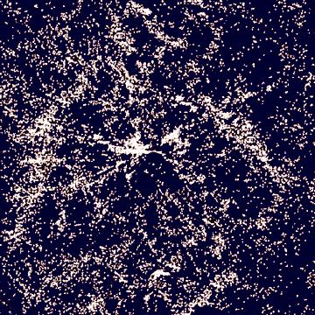

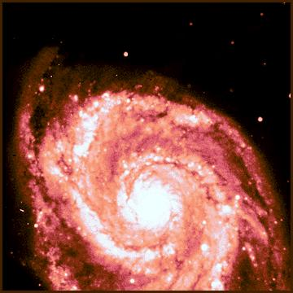
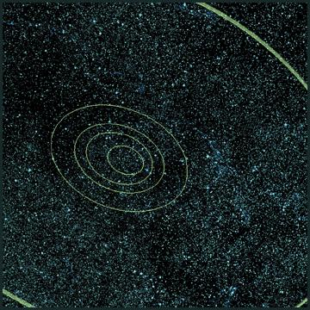
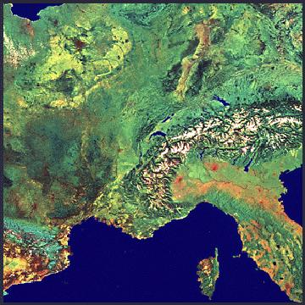

10²⁶ m 10²³ m 10²¹ m
10¹² m 10⁶ m 10⁰ m
TELESCOPIO

Slide 12

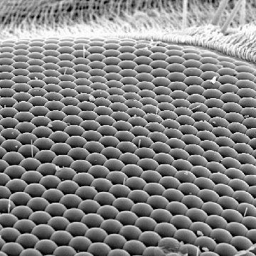




MICROSCOPIO
10⁻² m 10⁻⁴ m 10⁻⁹ m
10⁻¹⁰ m 10⁻¹⁴ m 10⁻¹⁵ m

Slide 13


Introduzione
1) Quanto è alta la torre Eiffel? 2) Qual’è l’età dell’universo? 3) E’ più bello un quadro astratto o uno figurativo? 4) E’ più veloce la luce nel diamante o il suono nel ferro? 5) Profuma più una violetta o una rosa? 6) E’ più caldo in cima al Cervino o accanto alle piramidi di Gizah? 7) E’ più musicale un la (440.0 Hz) o un do ( 261.6 Hz)? - Sono tutte domande che ci possiamo porre riguardo a quello che ci circonda.
La fisica può dare risposta ad alcune domande: quelle suscettibili di una risposta quantitativa (1, 2, 4, 6) attraverso un procedimento di misura/confronto dopo aver stabilito una opportuna unità di misura – E’ difficile stabilire l’unità di misura di bellezza, di profumo o di musicalità (anche se è possibile stabilire relative scale).
Parafrasando WShakespeare: c’è più fisica nell’ala di una farfalla dalle ali blu di quanto qualcuno possa immaginare (riflessione, cambiamento di fase, interferenza).

Slide 14

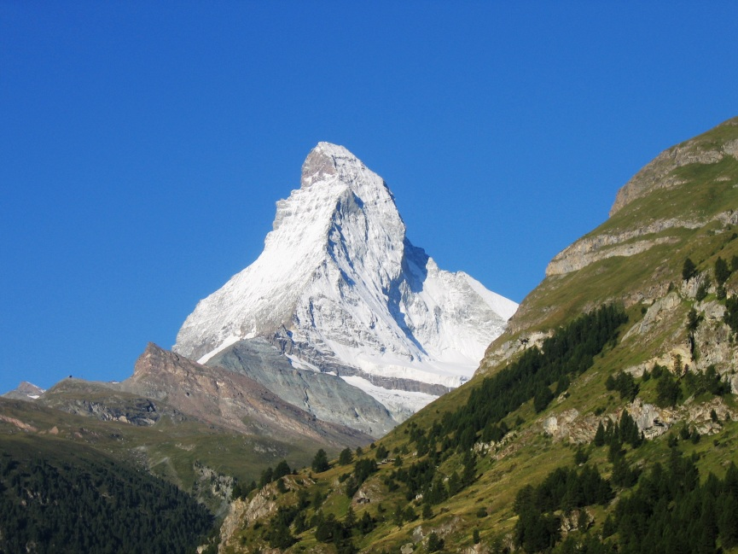

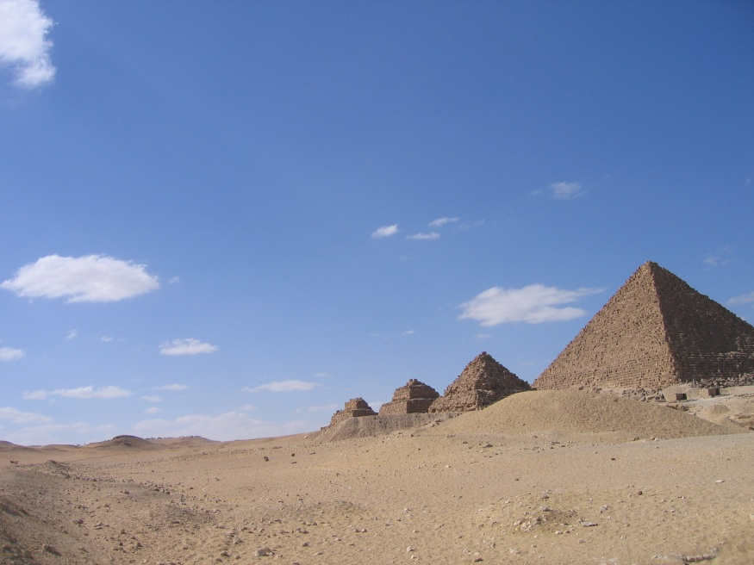
Il mondo che ci circonda e la sua misura (I)
269 K
4 cm
3 km
Microelettronica
40 °C
1 m/s
Pinguini

Slide 15

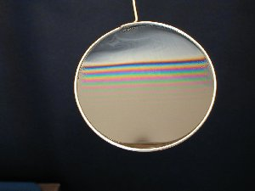
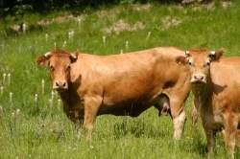

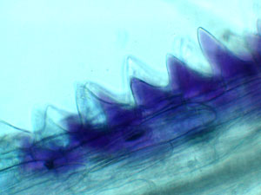
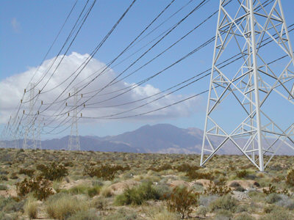
Il mondo che ci circonda e la sua misura (II)
1100 kg
Morpho: un es. di
interferenza (le ali
non contengono
un pigmento blu!)
Un altro es. di interferenza:
lamina di acqua saponata
0.02 mm
380 kV
Notes:
- farfalla Morpho, le strutture che riflettono la luce hanno una geometria tale che il colore non cambia per diversi angoli di vista
- la lamina saponata ha uno spessore variabile sotto l’azione della gravità, l’inteferenza si produce per via della riflessione sulle due superfici di separazione h2o-aria e aria-h2o, quando lo spessore diventa inferiore alla lunghezza d’onda della luce visibile la lamina appare oscura
- mucche di razza limousine a Fiumalbo (Mo)
- viola del pensiero, papille della pagina superiore del petalo

Slide 16
Quello che la fisica è
Fisica (dal greco φυσικός (phusikos) = naturale, φύσις = natura), si basa su due assiomi:
  le leggi della natura sono valide ovunque (in qualsiasi tempo e luogo)
  l’osservazione porta ad una decisione sulla validità di modelli per una descrizione di eventi naturali
Sperimentazione sulla natura a tutti i livelli, dai complessi ai più elementari, effettuata partendo dalla nozione di misura (quantitativa, riproducibile) e dalla definizione operativa di grandezza fisica attraverso il processo di misura
  misura quantitativa, quindi suscettibile di correlazione numerica con altre misure (entro gli errori statistici di misura)
  misura riproducibile, cioè indipendente dal soggetto che sperimenta e dall’apparato utilizzato (tenuto conto degli errori sistematici e della sensibilità dell’apparato)
Notes:
La fisica si basa su due assiomi:
le leggi della natura sono valide ovunque, indipendentemente da t e da r (a parità di condizioni)
l’osservazione porta solo i criteri di decisione sulla validità di un modello per la descrizione degli eventi naturali: l’esperimento è la prova fondamentale

Slide 17
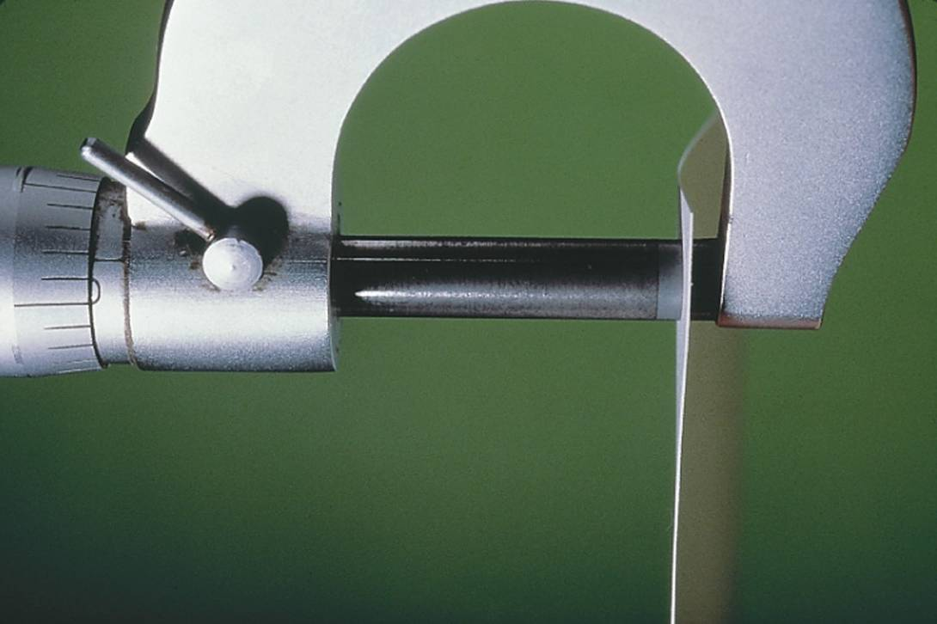
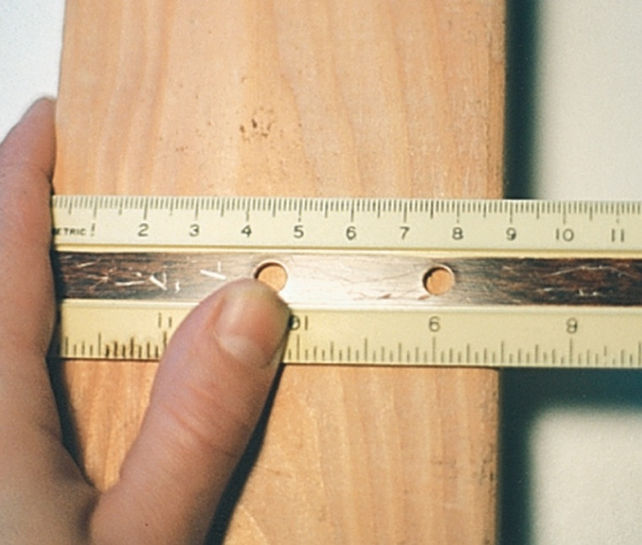
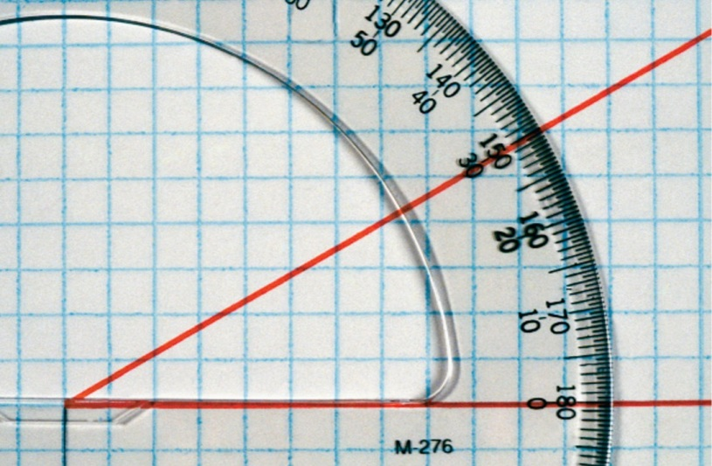
Definizione operativa di una grandezza fisica, processi di misura diretta (confronto) e indiretta
0.07 mm
Misura indiretta: altezza delle montagne mediante triangolazione, misura di temperatura attraverso una misura di resistenza etc.
30° = 0.524 rad
a = ?
c sinα
sin(180°-α-β)
α
β
c

Slide 18
Misura/definizione operativa di grandezza (2)
Il processo di misura è centrale, fondamentale; per parlare di grandezza fisica occorre dire come si misura:
  scelta dell’unità di misura (arbitraria, comoda)
  procedimento di confronto con l’unità di misura
    G = g U_{g} ; G’ = g’ U_{g} etc. ossia G/U_{g} = g etc.
    l = 8.8 cm ; s = 0.07 mm ; γ = 30°
    G - grandezza, g - numero puro che esprime il rapporto con l’unità di misura U_{g}
  misurando G con unità di misura diverse si ha
    G = g U_{g} = g’ U_{g}’ → g’ = g U_{g}/ U_{g}’
    quindi se l’unità di misura è più piccola G è espresso da un numero più grande l = 8.8 cm = 88 mm

Slide 19
Dimensioni delle grandezze fisiche
una lunghezza, uno spessore, una distanza, uno spazio percorso Δx sono tutte grandezze fisiche omogenee con una lunghezza, cioè hanno tutti la stessa dimensione che si indica con [L] – si prescinde dal valore numerico
allo stesso modo una qualsiasi superficie (cerchio, quadrato etc.) è omogenea con il quadrato di una lunghezza e si indica con [L²] – sia 15 km² che 0.7 μm² etc
il tempo misurato a partire da un istante iniziale ed un intervallo di tempo Δt sono omogenei con un tempo: [T]
in generale in meccanica: [G] = [L^{α}M^{β}T^{γ}] con α,β,γ +vi,-vi,0
tutte le relazioni in fisica devono essere dimensionalmente corrette; qualsiasi sia la combinazione di grandezze che compare nella relazione, le dimensioni a dx dell’= devono essere le stesse di quelle a sx dell’= : [v] = [s/t] = [LT⁻¹]

Slide 20
Dimensioni delle grandezze fisiche/2
NB si possono
sommare e sottrarre
solo
grandezze
omogenee
( cioè delle
stesse
dimensioni)
!?

Slide 21
Prefissi e notazioni
I risultati delle misure possono essere espressi da numeri molto più grandi o più piccoli di 1 - dipende dall’unità di misura scelta - si usano quindi i prefissi, comunemente:
[atto (a) 10⁻¹⁸; femto (f) 10⁻¹⁵,] pico (p) 10⁻¹²; nano (n) 10⁻⁹; micro(µ) 10⁻⁶; milli (m) 10⁻³; centi (c) 10⁻²; deci (d) 10⁻¹; deca (da o D) 10¹; etto (h) 10²; chilo (k) 10³; mega (M) 10⁶; giga (G) 10⁹; tera (T) 10¹²; peta (P) 10¹⁵; [exa (E) 10¹⁸ ]
Le grandezze sono espresse mediante lettere (ad es. iniziale in italiano o in inglese) ma l’alfabeto latino esteso spesso non è sufficiente ad evitare confusione di notazioni, così si usano anche lettere greche, comunemente:
minuscole: α,β,γ,δ,ε,η,θ,λ,μ,ν,π,ρ,σ,τ,φ,χ,ψ,ω
maiuscole: Г,Δ,Π,Σ,Φ,Ω
Le unità di misura si indicano con la maiuscola se corrispondono ad un nome proprio - 1 A = 1 ampère

Slide 22
Leggi, modelli, teorie
misure contemporanee di diverse grandezze permettono di ottenere, entro gli errori di misura, relazioni fra le grandezze misurate (ad es. temperatura esterna ed ora del giorno, tempo e distanza di caduta per un corpo in un fluido)
  leggi esprimibili in linguaggio matematico
  ad es. funzioni elementari, eq. fra grandezze finite, eq. differenziali etc.
  in generale informazione/correlazione sotto forma di tabella, grafico, n-tupla, database ↔ calcolatrice, PC etc.
  (diverse) leggi → modello/teoria da confrontare con ulteriori misure (verifica o falsificazione sperimentale, metodo sperimentale galileiano)

Slide 23


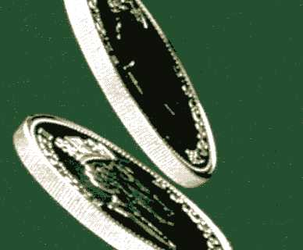
Probabilità, preliminari
Prima di discutere ulteriormente la misura di una grandezza fisica e la precisione di misura, si premette la nozione di probabilità ed il relativo calcolo
Probabile: dal verbo latino probare (provare, verificare) e dal suffisso –ilis (che può essere) → “che può essere verificato”, dove la verifica è empirica

Slide 24
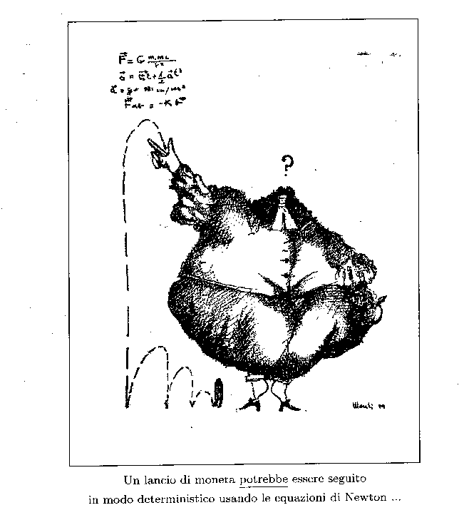
Probabilità, preliminari/2
perchè?
si lancia una moneta (evento, esperimento) e si potrebbe scomodare Newton (e un PC)
oppure si può dire che non sappiamo esattamente cosa accadrà in un dato caso, ma che mediamente si avrà P(T) = P(C) = ½ = 50% dove P è la probabilità – nel 50%(50%) dei casi esce T(C)
Notes:
pensare alla roulette se il lancio di monete sembrasse semplice: non è possibile predire il risultato del gioco prima dell’inizio del gioco, altrimenti si potrebbero sbancare i casino

Slide 25
Definizioni di probabilità
Formalizziamo il concetto, associando a ogni evento x un numero P(x), probabilità, tale che:
P(evento certo) = 1
P(evento impossibile) = 0
Per ogni evento x: 0 ≤ P(x) ≤ 1
Se x₁ e x₂ sono due eventi mutuamente escludentesi
P(x₁+x₂) = P(x₁) + P(x₂)
Se {x_{i}, i=1,N} è un gruppo completo di eventi mutuamente escludentesi
Σ_{i} P(x_{i}) = 1
Esistono diverse definizioni possibili di probabilità che soddisfano questi assiomi

Slide 26
Relazione fra eventi
L’evento A è dipendente dall’evento B se la probabilità che A accada dipende dal fatto che accada B.
Esempio: A = “La Virtus vince lo scudetto del basket”,
B = “I più forti giocatori della Virtus si infortunano durante i play-off”
L’evento A è indipendente dall’evento B se la probabilità che A accada non dipende da B
Esempio: A = “La Virtus vince lo scudetto del basket”
B = “Il Bologna vince il campionato di serie A”
Due eventi A e B sono mutuamente escludentesi
(o incompatibili) se non possono verificarsi contemporaneamente.
Esempio: A = “La Virtus vince lo scudetto del basket”
B = “La Scavolini Pesaro vince lo scudetto del basket”

Slide 27
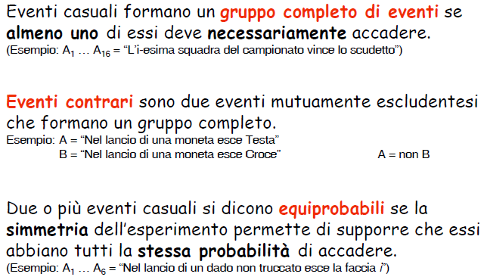
Altre definizioni
In un gruppo completo di N eventi equiprobabili e mutualmente escludentisi la probabilità di ciascuno di essi è 1/N (Lotto: 1/90, monete: ½, dado/cubo: 1/6)

Slide 28
Somma e prodotto di eventi
Somma di due eventi A e B è l’evento C che consiste nel
verificarsi di A o di B o di entrambi (varie notazioni ∪, +, o)
P(C) = P(A∪B) = P(A+B) = P(A o B)
Somma di un numero qualsiasi di eventi : l’evento che consiste nel verificarsi di almeno uno di essi.
Prodotto di due eventi A e B è l’evento C che consiste nel
verificarsi di A e di B “contemporaneamente” (∩, ⋅, e)
P(C) = P(A∩B) = P(A⋅B) = P(A e B)
Prodotto di un numero qualsiasi di eventi : l’evento che consiste nel verificarsi di tutti loro “contemporaneamente”.

Slide 29
Probabilità condizionata
Probabilità che accada A dopo che è accaduto l’evento B, si indica con
P(A|B)
es. A = superare lo scritto di Fisica, B_{j} = risolvere correttamente j esercizi, chiaramente
P(A|B₃) > P(A|B₂)
(la prima è 1, la seconda è 0)
può succedere che P(A) sia piccola mentre P(A|B) è grande: A = la squadra ultima in classifica vince il campionato, B = le altre squadre sono tutte squalificate per illecito sportivo
Notes:
non si discute P(Bj|Ck) dove Ck è l’aver o meno studiato etc.

Slide 30
Variabili aleatorie, distribuzioni di probabilità
Variabili aleatorie : grandezze che, nel corso di una prova, possono assumere un valore sconosciuto a priori.
Si distinguono in:
discrete : se possono assumere solo un insieme di valori numerabile
es: il numero estratto da un urna del lotto
continue : se possono assumere un insieme di valori continuo
es: il punto in cui una freccetta colpisce un bersaglio
Distribuzione di probabilità :
funzione che associa a ciascun possibile valore assunto dalla variabile aleatoria la corrispondente probabilità.
Probabilità
Variabile aleatoria

Slide 31
Distribuzioni di probabilità cumulative(*)
sia P(x_{i}) con i=1,N una distribuzione di probabilità di una variabile aleatoria discreta x_{i}, si dice cumulativa la distribuzione Σ_{i=1,j} P(x_{i}), tale che Σ_{i=1,N} P(x_{i}) = 1 (la certezza, per es. una qualsiasi faccia del dado deve per forza uscire)
P(x)
P(x)
x
x
per una variabile aleatoria continua
basta sostituire la Σ con un ∫ (per es.
per la funzione di Gauss, vedi più
avanti, G(z) = 1/√2π exp(-z²/2),
l’integrale fra -∞ e 0 vale 0.5, cioè c’è
una probabilità del 50% che z capiti
in quell’intervallo: curva fucsia = area
sotto la curva blu)
G(z)
z
l’area fra z = -1 e z = +1
vale 0.683 (da ricordare)
(*) facoltativo, ma utile

Slide 32
Valore atteso
Valore atteso (o speranza matematica) di una variabile aleatoria : somma (o integrale) di tutti i possibili valori della variabile aleatoria moltiplicati per la loro probabilità.
Variabile aleatoria discreta (distribuzione di probabilità discreta):
<x> = Σ_{i=1,N} x_{i} ⋅ P(x_{i})
Variabile aleatoria continua (distribuzione di probabilità continua):
<x> = ∫_{tutti gli x} x ⋅ P(x) ⋅ dx
Si dimostra che il valor medio dei valori misurati di una variabile aleatoria in un numero molto grande di “esperimenti” tende al valore atteso della variabile aleatoria.
x_{medio} = (Σ_{i=1,N}x_{i})/N

Slide 33
Esercizio
Si effettuano diverse misure del raggio di base (R) e dell'altezza (H) di uno stesso cilindro, ottenendo le seguenti coppie di valori:
R₁ = 23.92 cm, H₁ = 17.59 cm
R₂ = 0.2428 m, H₂ = 0.1719 m
R₃ = 233.9 mm, H₃ = 172.4 mm
Trovare il valor medio del volume del cilindro.
-------------------------------------------------------------------------------------------------
Formula risolutiva: V_{medio} = (V₁+V₂+V₃)/3
con V_{i} = π·R_{i}·R_{i}·H_{i} , dove R_{i} = raggio base, H_{i} = altezza
Nel Sistema Internazionale una lunghezza si esprime in m:
R₁ = 0.2392 m, H₁ = 0.1759 m → V₁ = 0.3162 10⁻¹ m³ [0.0031618]
R₂ = 0.2428 m, H₂ = 0.1719 m → V₂ = 0.3184 10⁻¹ m³ [0.0031836]
R₃ = 0.2339 m, H₃ = 0.1724 m → V₃ = 0.2963 10⁻¹ m³ [0.0029631]
Valor medio del volume = 0.310·10⁻¹ m³ (= 3.10·10⁻² m³ = 0.310E-01 m³ )

Slide 34
Probabilità classica
La probabilità, P(x), di un evento x è il rapporto tra il numero M di casi "favorevoli" (cioè il manifestarsi di x) e il numero totale N di risultati ugualmente possibili e mutuamente escludentesi.
Detta anche probabilità oggettiva o probabilità a priori:
stima della probabilità di un evento dalla simmetria del problema.
  Esempio: lancio di un dado non truccato – la probabilità,
  di avere un numero qualsiasi compreso fra 1 e 6, è 1/6:
P(x) = =
Numero di volte in cui può uscire x 1
Numero di risultati possibili 6

Slide 35
Probabilità empirica
Definizione sperimentale di probabilità come limite della frequenza misurabile in una serie di esperimenti.
La probabilità di un evento è il limite cui tende la frequenza relativa di successo all'aumentare del numero di prove.
Nota : rispetto alla definizione classica sostituiamo il rapporto
con

Slide 36
Probabilità empirica/2
In pratica, se abbiamo un esperimento ripetuto N volte ed un certo risultato x che accade M volte, la probabilità di x è data dal limite della frequenza (M/N) quando N tende all'infinito
P(x) = lim _{N→∞} M/N
Vantaggio: possiamo applicare la definizione anche a
- casi in cui la distribuzione di probabilità non è uniforme
- casi in cui la distribuzione di probabilità non è ricavabile a priori dalla simmetria dell‘esperimento.

Slide 37
Probabilità empirica/3
N1: la probabilità empirica …non è una proprietà solo dell'esperimento ma... dipende del particolare gruppo su cui viene calcolata.
Es: la probabilità di sopravvivenza ad una certa età, calcolata su diversi campioni di popolazione a cui una stessa persona appartiene (maschi, femmine, fumatori, non fumatori, deltaplanisti, ecc.), risulta diversa.
N2: … si può rigorosamente applicare soltanto agli esperimenti ripetibili
per i quali il limite per N che tende all'infinito ha senso.
Es: Il risultato di una partita di calcio, il tempo atmosferico di domani e molte altre situazioni della vita quotidiana non sono soggette all'uso di questa definizione di probabilità.
N3: necessità di "operatività“:
(quasi) tutti sono concordi nel definirla come
il valore della frequenza relativa di successo su un numero di prove sufficientemente grande
non necessariamente tendente all'infinito!!!!

Slide 38

Come si usa la probabilità - predizione
al di là della particolare definizione di probabilità, se conosco la probabilità P(x) di un evento x, posso inferire che cosa succederà, cioè quante volte (M) uscirà il risultato x, in una serie di N esperimenti/prove – cioè si inverte la definizione di probabilità
M = P(x)N
è il valore più probabile (intero, se la variabile aleatoria x è intera)
es. dado, 100 lanci, M = P(5)N = 100/6 = 17
NB 16.66... sarebbe il valor medio su un gran numero di serie di 100 lanci ciascuna

Slide 39
Probabilità soggettiva(*)
  La probabilità di un evento x è la misura del grado di fiducia che un individuo coerente attribuisce, secondo le sue informazioni e opinioni, all'avverarsi di x.
Definizione meno rigorosa, ma più spesso usata per formulare giudizi:
Es: “credo che domenica la mia squadra riuscirà a vincere”,
“è facile che mi capiti una domanda sulla probabilità all’esame di fisica”,
Nota:
Talvolta siamo forzati a assegnare un determinato grado di fiducia all’avverarsi di un evento.
Esempio:
il grado di fiducia che diamo al fatto che il gruppo su cui abbiamo calcolato la frequenza di un evento sia effettivamente rappresentativo del campione totale.
(*) facoltativo

Slide 40
Es. su prob. composta e prob. condizionata(*)(^)
Nel gioco del lotto, cinque numeri fra 1 e 90 vengono estratti casualmente da un’urna. La probabilità che un numero N esca da un’estrazione è
P(N) = 5/90 = 1/18 = 0.055555... = 5.56%
La probabilità che N non sia estratto è pertanto
P(non N) = 1 – P(N) = 0.944444… = 94.44%
1) Qual è la probabilità che N non venga mai estratto nel corso di 99 estrazioni?
Probabilità composta: l’evento “non N” deve apparire 99 volte:
P(99 volte non N) = P(non N) ⋅ P(non N) ⋅ … ⋅ P(non N) {99 volte}
= P(non N)⁹⁹ = 0.94444⁹⁹ = 0.003487 = 0.35 %
2) Qual è la probabilità che N non venga mai estratto nel corso di 100 estrazioni?
P(100 volte non N) = P(non N) ⋅ P(non N) ⋅ … ⋅ P(non N) {100 volte}
= P(non N)¹⁰⁰ = 0.94444¹⁰⁰ = 0.003293 = 0.33 %
(^) Si assume di reinserire ogni volta il numero estratto
(*) facoltativo

Slide 41

Lotto/2(*)
3) Qual è la probabilità che N non venga estratto per 100 estrazioni, se già non è stato estratto per 99 estrazioni?
E’ la probabilità che nella centesima estrazione non esca il numero N, se tale numero non è stato estratto nelle estrazioni precedenti. Ci sono 90 numeri nell’urna, cinque dei quali vengono estratti. La probabilità di non estrarre N è
P(non N) = 85/90 = 94.44%
Pertanto, la probabilità che nella centesima estrazione il numero N continui a non essere estratto, se non è stato estratto nelle 99 estrazioni precedenti è (probabilità condizionale):
P(100 volte non N | 99 volte non N) = P(non N) = 94.44%
Osservazione (ovvia…):
La probabilità che un numero venga estratto in un gioco casuale come il lotto, in cui le condizioni (urna e palline numerate) vengono restaurate dopo ogni giocata, non dipende dal fatto che tale numero sia stato estratto o meno in una giornata precedente.
(*) facoltativo

Slide 42
Teoremi sulla probabilità
Teorema della somma
Teorema del prodotto
Teorema della probabilità composta
Teorema della probabilità totale
Teorema di Bayes

Slide 43
Teorema della somma
Per due eventi qualsiasi x e y, non necessariamente mutuamente escludentesi, vale
P(x∪y) = P(x) + P(y) – P(x∩y)
( ovvero P(x+y) = P(x) + P(y) – P(x⋅y) )
x
y

Slide 44
Teorema del prodotto(*)
Per due eventi qualsiasi x e y, non necessariamente mutuamente escludentesi, vale
P(x∩y) = P(x) + P(y) – P(x∪y)
( ovvero P(x⋅y) = P(x) + P(y) – P(x+y) )
x
y
(*) facoltativo

Slide 45
Teorema della probabilità composta
Altro modo per esprimere il teorema del prodotto :
la probabilità del prodotto di due eventi è uguale al prodotto della probabilità di uno degli eventi per la probabilità condizionata dell'altro calcolata a condizione che il primo abbia luogo:
P(x∩y) = P(x) ⋅ P(y|x) [= P(y) ⋅ P(x|y)]
Si noti che:
se x e y sono mutuamente escludentesi P(y|x)=0 e P(x∩y) = 0;
se x e y sono indipendenti, P(y|x) = P(y) e P(x∩y) = P(x) ⋅ P(y).

Slide 46
Esercizi
Un tiratore ha una probabilità uguale a 0.178 di fare centro ad un qualsiasi colpo. Se prende un autobus per recarsi al poligono di tiro qual è la probabilità che riceva un biglietto dell'autobus con un numero dispari e al tempo stesso (oppure) di fare centro al secondo colpo?
------------
P₁ (biglietto dell’autobus con numero dispari) = ½ = 0.5 (Ad es., per un numero di 7 cifre, ci sono tanti numeri pari, quanti dispari)
P₂ (fare centro al secondo colpo) = 0.178 (Al secondo colpo P₂ è la stessa che ad ogni altro colpo)
NB Eventi indipendenti!
1) P = Probabilità che avvengano contemporaneamente (prodotto)
P = P₁·P₂ = 0.0890 (= 8.90·10⁻² = 0.890E-01)
2) P’ = Probabilità che avvenga l’uno o l’altro (somma)
P’ = P₁ + P₂ - P₁·P₂ = 0.589 (= 5.89·10⁻¹ = 0.589E+00)

Slide 47
Esercizio - predizione
Un bambino lancia sassi contro una parete circolare di raggio 0.514 m in cui sono stati praticati N_{f} = 26 fori circolari del diametro di 5.70 cm. Se il bambino non mira e i sassi sono piccoli rispetto alle dimensioni dei fori, qual è il numero più probabile di sassi che passerà oltre la parete ogni N_{l} = 3670 lanci? Qual è la probabilità che un sasso rimbalzi ?
Soluzione:
Simmetria del problema → ogni cm² ha la stessa probabilità di essere colpito → probabilità p di passare dall’altra parte è data dall’area favorevole (dei fori) s diviso l’area totale S:
p = s/S = N_{f} · r²/R²
con s = superficie totale dei fori = N_{f}·π·r²
S = superficie della parete = π·R²
r = raggio dei fori = d/2 = 0.285E-01 m
R = raggio della parete = 0.514E+00 m
N. più probabile sassi = N_{l}·p = N_{l}·s/S = N_{l}·N_{f}·(r/R)² = 293 (NB: intero!!!)
La probabilità che rimbalzi q = 1 – p = 1 – s/S = 0.920

Slide 48
Teorema della probabilità totale(*)
Dato un gruppo completo di N eventi mutuamente escludentesi {A₁, A₂, … , A_{N} } (insieme delle ipotesi)
la probabilità di un evento x che può avvenire contemporaneamente a esse:
P(x) = Σ_{i=1,N} P(x|A_{i} ) ⋅ P(A_{i})
cioè
probabilità dell'evento x = la somma dei prodotti delle probabilità di ciascuna delle ipotesi per la probabilità condizionata dell'evento con tali ipotesi
(*) facoltativo

Slide 49
Es. di applicazione del teor. della pr. totale(*)
Estrazione di un pallina da un’urna che contiene due palline.
Possibile insieme delle ipotesi è:
A₁ = Entrambe le palline nell’urna sono rosse;
A₂ = Entrambe le palline nell’urna non sono rosse;
A₃ = Una pallina è rossa e l’altra no.
Qual è la probabilità dell’evento x = “estrarre una pallina rossa”?
P(x|A₁) = 1
P(x|A₂) = 0
P(x|A₃) = 1/2 = 0.5
P(x) = 1 ⋅ P(A₁) + 0.5 ⋅ P(A₃) = ?
Ci manca un dato: le probabilità delle varie ipotesi a priori.
Se però estraggo una pallina rossa, so che almeno una pallina rossa c’era nell’urna, cioe’ che P(A₂)=0!
In genere: dal risultato di un esperimento (l’osservazione dell’evento x) si cerca di capire la causa che l’ha generato (cioè con quale probabilità l’ipotesi A_{i} può essere considerata l’origine dell’evento osservato). Ci serve cioè il teorema di Bayes…
(*) facoltativo
49

Slide 50
Teorema di Bayes(*)
Osserviamo un evento x. Esiste un insieme delle ipotesi {A_{i}}. Come viene modificata la probabilità che assegnamo all’ipotesi A_{i} dopo l’osservazione x? (In altre parole: qual è la probabilità condizionata dell’ipotesi A_{i} data l’osservazione x?)
Per il teorema della moltiplicazione:
P(x⋅A_{i}) = P(x) ⋅ P(A_{i}|x) = P(A_{i}) ⋅ P(x|A_{i})
→ P(A_{i}|x) = P(A_{i}) ⋅ P(x|A_{i}) / P(x)
→
P(A_{i}) ⋅ P(x|A_{i})
Σ_{i=1,N} P(A_{i}) ⋅ P(x|A_{i})
P(A_{i}|x) =
(*) facoltativo
Notes:
utilizzo il teorema della probabilità composta e quello della probabilità totale

Slide 51
Continua l’es. dell’urna con due palline(*)
A priori non sappiamo se nell’urna ci sono palline rosse o di altri colori. Possiamo assegnare alle tre ipotesi la stessa probabilità a priori (a questo punto è una probabilità soggettiva!):
P(A₁) = P(A₂) = P(A₃) = 1/3
Come viene modificata la probabilità che assegniamo a ciascuna ipotesi dopo l’osservazione dell’evento x?
Σ_{i=1,3} P(A_{i}) ⋅ P(x|A_{i}) = P(A₁) ⋅ P(x|A₁) + P(A₂) ⋅ P(x|A₂) + P(A₃) ⋅ P(x|A₃) =
1/3 ⋅ 1 + 1/3 ⋅ 0 + 1/3 ⋅ 0.5 = 0.5
e
P(A₁|x) = 1/3 ⋅ 1 / 0.5 = 2/3 = 66.7 %
P(A₂|x) = 1/3 ⋅ 0 / 0.5 = 0
P(A₃|x) = 1/3 ⋅ 0.5 / 0.5 = 1/3 = 33.3 %
Partendo da una conoscenza limitata (in questo caso, una stima soggettiva della probabilità delle varie ipotesi) l’osservazione dell’evento x ci ha permesso di modificare, migliorandola, la conoscenza delle ipotesi.
(*) facoltativo

Slide 52
Continua/2(*)
Cosa succede però alle nostre conclusioni se utilizziamo delle ipotesi differenti?
Provare a calcolare, ad esempio, qual è la probabilità che nell’urna ci siano due palline rosse in caso di osservazione dell’evento x=“estrazione di una pallina rossa” e se l’insieme delle ipotesi è il seguente
A₁ = nell’urna ci sono due palline rosse
A₂ = nell’urna ci sono due palline gialle
A₃ = nell’urna ci sono due palline blu
A₄ = nell’urna ci sono una pallina rossa e una gialla
A₅ = nell’urna ci sono una pallina rossa e una blu
A₆ = nell’urna ci sono una pallina gialla e una blu
e a ciascuna di esse associamo la stessa probabilità a priori, 1/6.
R: P(A1|x) = 1/6 ⋅ 1 / 0.333 = 1/2 = 50%
P(A2|x) = 1/6 ⋅ 0 / 0.333 = 0
P(A3|x) = 1/6 ⋅ 0 / 0.333 = 0
P(A4|x) = 1/6 ⋅ 0.5 / 0.333 = 1/4 = 25%
P(A5|x) = 1/6 ⋅ 0.5 / 0.333 = 1/4 = 25%
P(A6|x) = 1/6 ⋅ 0 / 0.333 = 0
(*) facoltativo

Slide 53
Note(*)
N1: il teorema di Bayes è un teorema matematico rigoroso che ci permette di ricavare conclusioni sulla probabilità di determinati eventi (vedi esercizio successivo, in cui calcoleremo la probabilità che una persona positiva a un test clinico sia effettivamente malata).
N2: Può anche essere usato per migliorare la conoscenza che si ha su determinate ipotesi, come nell’esempio precedente delle due palline nell’urna. Il risultato di un esperimento modifica la stima che abbiamo sulla probabilità delle ipotesi, aiutandoci a scegliere quella più probabile.
N3: Partendo da priori diversi si può arrivare a conclusioni diverse (la scelta dei priori deve essere oculata, anche se soggettiva). In ogni caso, l’utilizzo del risultato di un esperimento con il teorema di Bayes migliora la conoscenza che abbiamo delle ipotesi. L’applicazione ripetuta del teorema di Bayes (tanti esperimenti) converge verso una “stima oggettiva” della probabilità delle ipotesi, indipendente dalla scelta iniziale dei priori.
(*) facoltativo

Slide 54
Esercizio sul teorema di Bayes(*)
Per facilitare un’identificazione precoce dei tumori al seno, le donne da una certa età in poi sono incoraggiate a sottoporsi a mammografia, anche se non presentano sintomi. Per donne senza sintomi fra i 40 e i 50 anni valgano le seguenti informazioni: la probabilità di avere un tumore al seno è dell’1% (incidenza della malattia); se sono effettivamente malate, la probabilità che il tumore sia visto dalla mammografia è dell’80% (efficienza del test); se non sono malate, la probabilità di una mammografia positiva è comunque del 10% (falsi positivi).
Supponiamo che una donna di questo gruppo risulti positiva a una mammografia: qual’è la probabilità che essa sia effettivamente malata?
(*) facoltativo
Notes:
Per es. la regione Emilia-Romagna ha esteso recentemente l’intervallo di età per la mammografia consigliata dai 35 ai 55 anni (?)

Slide 55
Soluzione(*)
Probabilità di essere malati: P(M) = 1% = 0.01
Probabilità di essere sani: P(S) = 1 – 1% = 99% = 0.99
Probabilità di avere il test positivo se malati (prob. condizionata):
P(+|M) = 80% = 0.80
Probabilità di avere il test positivo se sani (prob. condizionata):
P(+|S) = 10% = 0.10
Per il teorema di Bayes:
P(M|+) = P(+|M) ⋅ P(M) / [ P(+|M) ⋅ P(M) + P(+|S) ⋅ P(S) ]
= 0.8 ⋅ 0.01 / [ 0.80 ⋅ 0.01 + 0.10 ⋅ 0.99 ]
= 0.0748 = 7.5%
Cioè la frazione di donne effettivamente malate fra quelle che risultano
positive alla mammografia è del 7.5%
(*) facoltativo

Slide 56
Trattamento in termini di frequenza(*)
A qualcuno potrebbe risultare più semplice pensare in termini di frequenza (numero di casi possibili) invece che in termini di probabilità. Il procedimento non è concettualmente diverso.
Supponiamo un campione di 1000 donne che si sottopone al test. Avremo:
Numero medio di malati: N(M) = 1000⋅P(M) = 1000 ⋅ 0.01 = 10 Numero medio di sani: N(S) = 1000 - 10 = 990
Numero di individui malati che (in media) risulteranno positivi al test:
N(+|M) = N(M) ⋅ P(+|M) = 10 ⋅ 0.80 = 8
Numero di individui sani che (in media) risulteranno positivi al test:
N(+|S) = N(S) ⋅ P(+|S) = 990⋅ 0.10 = 99
Pertanto, 8+99=107 persone su 1000 risulteranno, in media, positive al test. La frazione di queste che è effettivamente malata è:
N(+|M) / [ N(+|M) + N(+|S) ] = 8/107 = 0.0748 = 7.5%
Cioè la frazione di persone effettivamente malate fra quelle che risultano positive al test in oggetto è del 7.5% (come si è trovato col teorema di Bayes).
(*) facoltativo

Slide 57
Ulteriori esercizi (suggeriti)(*)
1) Supponendo che due mammografie successive sulla stessa persona diano risultati indipendenti (irreale, ma semplifica i calcoli…) valutare la probabilità di essere malati nel caso che, dopo un primo risultato positivo del test si decide di ripetere il test e si ha di nuovo un risultato positivo.
2) Se la probabilità di indurre un tumore con la mammografia (che è un esame radiologico) è dell’1‰, valutare qual’è la frazione minima di individui malati nel campione sottoposto a screening ( P(M) ) per cui sia maggiore il numero di persone malate riconosciute positive dal test (pertanto potenzialmente curate) rispetto al numero di persone sane che si ammalano a causa del test stesso.
R1: P(M|++) = 0.393 =39.3%
R2: P(I) = 1‰ =0.1% =0.001
Supponiamo di effettuare n = 5 test nel corso del tempo, allora deve essere
n P(I) < P(M) P(+|M) ossia perchè il beneficio superi il rischio
P(M) > n P(I)/P(+|M) = 0.00625 = 0.625%
(*) facoltativo

Slide 58
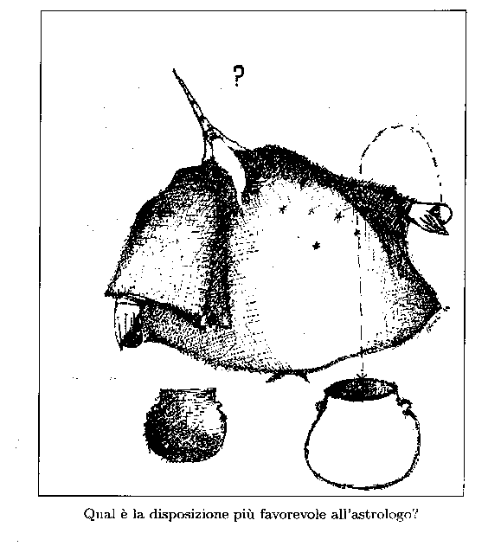
Il problema dell’astrologo(*)
Ultimo esercizio sulla probabilità.
Un astrologo, dopo aver sbagliato una profezia, è condannato a pagare una multa molto salata. Il Sultano gli offre una possibilità di condono:
Eccoti 4 palline, due bianche e due nere che metterai in due urne come vorrai. Poi sceglierò un’urna e da essa estrarrò una pallina. Se la pallina è bianca la multa è condonata altrimenti, se la pallina è nera o se non troverò nulla, la pagherai.
Qual è la disposizione più favorevole all’astrologo?
Sarà più felice con n>4 palline?
(*) facoltativo, ma divertente

Slide 59
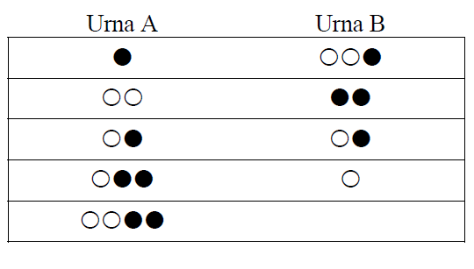
Soluzione(*)
 = estrazione di una pallina Bianca =  · urnaA +  · urnaB
P() = P( · urnaA +  · urnaB )
poiché P(x₁+x₂) = P(x₁) + P(x₂) per eventi incompatibili
= P(·urnaA) + P( · urnaB )
poiché P(x⋅y) = P(x) ⋅ P(y|x)
= P(urnaA) · P(| urnaA) + P(urnaB) · P(| urnaB)
= 0,5 · ______ + 0,5 · ______
0,5 · 0 + 0,5 · 2/3 = 0,333
0,5 · 1 + 0,5 · 0 = 0,500
0,5 · ½ + 0,5 · ½ = 0,500
0,5 · 1/3 + 0,5 · 1 = 0,667
0,5 · 2/4 + 0,5 · 0 = 0,250
(*) facoltativo

Slide 60
Misura di grandezze fisiche
La misura di una grandezza fisica è descrivibile tramite tre elementi:
valore più probabile;
incertezza (o “errore” ) ossia la precisione con cui il valore più probabile approssima il valore vero;
unità di misura.
Solo scrivendo valore più probabile, errore, e unità di misura forniamo una descrizione sufficientemente completa e accurata della grandezza misurata.
L’errore sulla misura determina il numero di cifre significative con cui riportare il valore più probabile.
Non ha senso scrivere la quarta cifra significativa se già c’è una indeterminazione sulla terza cifra!
(tendenza del campione)
(dispersione del camp.)
[la misura è confronto]

Slide 61
Misure dirette e indirette

Slide 62
Misure ed errori di misura (incertezze)

Slide 63
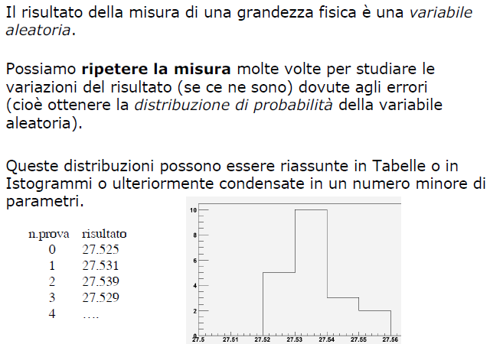
Istogrammi di frequenza

Slide 64
Errori di misura (1)
t (s) | scarto (s) t - t_{m} | scarto² (s²) (t - t_{m})²
10.78 | 0.16 | 0.0256
10.58 | -0.04 | 0.0016
10.62 | 0.00 | 0.0000
10.50 | -0.12 | 0.0144
Supponiamo di fare una misura (serie di N misure), ad es. del tempo di caduta di sferette uguali in un liquido con cronometro al 100esimo di secondo: non si otterranno in genere valori identici.
In genere, x, se le fluttuazioni (casuali) sono maggiori della sensibilità dello strumento, ho
x_{i} = x_{vero} + ε_{i} i = 1,2 ... N
e <ε_{i}> → 0 per N → grande
(valor medio = < > o linea sopra o sottolineatura o indice m; NB gli scarti, ε_{i} = x_{i} - x_{vero}, casuali, sono +vi e -vi)
Se le misure sono ugualmente
attendibili, la migliore stima di
x_{vero} sarà la media aritmetica
x_{m} = (Σ_{i=1,N} x_{i})/N
con un errore r.m.s. sulla misura
σ = √[Σ_{i=1,N}(x_{i}-x_{m})²]/(N-1)
e Δx = σ/√N sulla media

Slide 65
Deviazione standard
sulla media:
Δx = σ/√N
x_{m} ± 1 σ

Slide 66
Errori di misura (2)
Nell’es. (adesso indico il v.m. con la sottolineatura)
t = (Σ_{i=1,N} t_{i})/N = (Σ_{i=1,4} t_{i})/4 =(t₁+t₂+t₃+t₄)/4 = 10.62 s
σ = √[Σ_{i=1,N}(t_{i}-t)²]/(N-1) = √[Σ_{i=1,4}(t_{i}-t)²]/3 = 0.12 s
Δt = σ/√N = σ/√4 = 0.06 s
Sinteticamente, valor medio ed errore q.m. sulla media
t_{caduta} = t ± Δt = (10.62 ± 0.06) s
(r.m.s. = root mean square ≈ q.m. = quadratico medio)
N.B. l’errore è dato con una sola cifra significativa; l’errore assoluto Δt è una grandezza dimensionata con unità di misura s, che fissa il n. di cifre del risultato; l’errore relativo
δ = Δt/t = 0.006 = 0.6/100 = 0.6%
è invece un numero puro (ci indica la precisione della misura: più piccolo = misura più precisa)

Slide 67
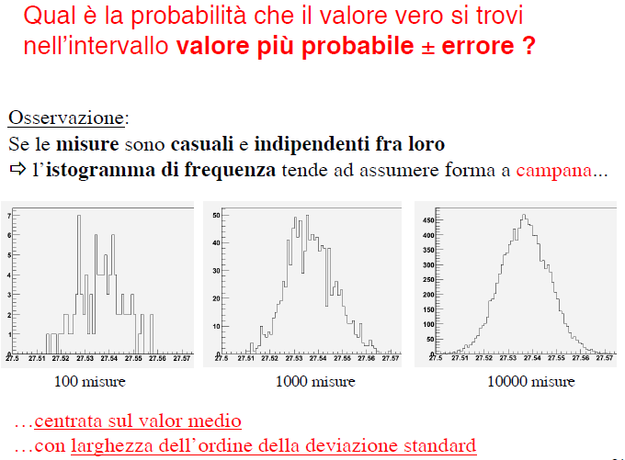
Verso un’interpretazione probabilistica

Slide 68
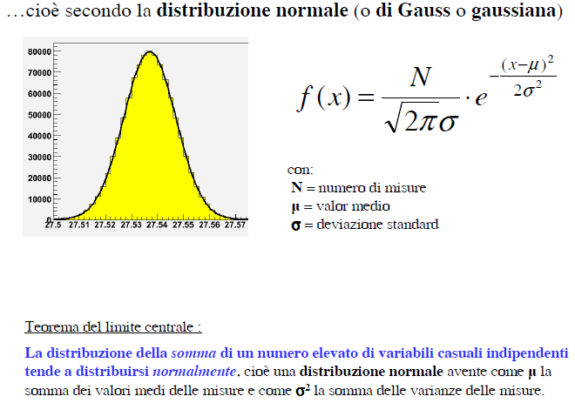
Funzione di Gauss
G

Slide 69
Errori di misura (3)
frequenza
La distribuzione delle misure
(per N → grande) può essere
approssimata dalla gaussiana
Interpretazione probabilistica:
nell’intervallo t-σ(2σ) e t+σ(2σ)
è compreso il 68.3% (95.4%)
dell’area della gaussiana → la
probabilità di trovare un valore
di una successiva misura
nell’intervallo t-σ(2σ) e t+σ(2σ)
è 68.3% (95.4%) etc.
G(t)
0.12
10.62
t(s)
Per la media l’intervallo
è t-nΔt e t+nΔt con lo
stesso significato
t±Δt P = 68.3%
t±2Δt P = 95.4%
t±3Δt P = 99.7%

Slide 70
La distribuzione normale standardizzata(*)
se poniamo (x-μ)/σ = z, la distribuzione di Gauss si potrà scrivere in forma standardizzata come
G(z) = (1/√2π) exp(-z²/2)
A₁ = 68.3% di area tot.
A₂ = 95.4%
A₃ = 99.7%
-3σ
-2σ
-σ
+σ
+2σ
+3σ
G(z)
z
A_{n} = (1/√2π) ∫_{-n}^{n} exp(-z²/2) dz A∞ = 1 = 100%
(*) facoltativo, ma utile

Slide 71
Errori di misura (4)
Oltre agli errori casuali o statistici vi sono gli errori sistematici, ad es. errori di calibrazione, errori di parallasse etc. – in questo caso si può parlare di accuratezza, si può fare un tiro al bersaglio ben raggruppato ma non al centro del bersaglio: serie precisa ma non accurata etc. le cose non migliorano aumentando il numero di tentativi
Se gli errori casuali sono piccoli rispetto alla sensibilità dello strumento di misura, la lettura sarà sempre la stessa, anche in questo caso non serve aumentare il numero di misure, l’errore è dato dalla sensibilità dello strumento (per es. metà della cifra meno significativa leggibile)

Slide 72

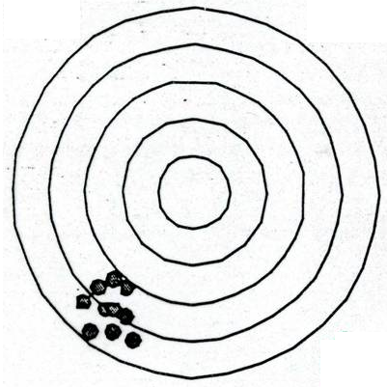
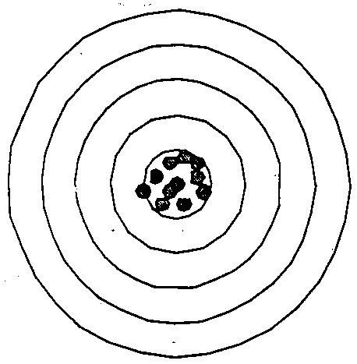
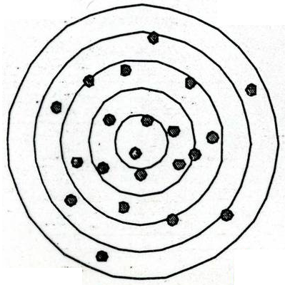
Precisione e accuratezza
Es.: tiro al bersaglio
mira: precisa, non accurata
errore casuale piccolo
“ sistematico grande
mira: precisa, accurata
errore casuale piccolo
“ sistematico piccolo
l’err. sistem. può
essere corretto
mira: non precisa, accurata
errore casuale grande
“ sistematico piccolo
basta insistere (~1/√n)
IV possibilità ?

Slide 73
Notazione scientifica e cifre significative
In seguito alla scelta dell’unità di misura potremo avere grandezze con valori molto più grandi (piccoli) di 1 ad es. sono scomode da scrivere
λ_{D} = 0.000000589 m (riga del Na, giallo)
d_{TS} = 149600000000 m (<d> terra-sole)
Si usa la notazione scientifica separando le cifre significative dalla potenza di 10 (ordine di grandezza), si scrive la cifra più significativa ≠ 0 (quella che corrisponde alla potenza di 10 più elevata) prima del . (punto) e le altre cifre significative dopo il .
λ_{D} = 5.89 x 10⁻⁷ m (3 cifre significative)
d_{TS} = 1.4960 x 10¹¹ m (5 cifre significative)
NB lo 0 indicato
a dx è significativo

Slide 74
Notazione scientifica e cifre significative (2)
contare gli zeri è perverso (specie quando sono molti) e produce errori di ordini di grandezza (specie quando sono molti), molto più gravi degli errori sulla 3a cifra significativa – assumendo uno stipendio mensile di 4 cifre, è preferibile subire una riduzione di 10 E o di un fattore 10?
usate la notazione scientifica quando serve – è inutile scrivere 2.36 ·10⁰ visto che n⁰ = 1 n
ricordate che però somme/sottrazioni si fanno in colonna 3.45 + 8.32 ·10⁻¹ = 34.5 ·10⁻¹ + 8.32 ·10⁻¹ = 42.82 ·10⁻¹ = 4.282

Slide 75
Cifre significative (3)
Ad es. il valore del numero di Avogadro è misurato con grande precisione
N_{A} = (6.0221415±0.00000010) x 10²³ moli⁻¹
cioè è noto/misurato con 7 cifre significative (con un errore relativo di 0.17 parti per milione o ppm) quindi scriverlo con 10 o più cifre non ha senso fisico – posso sempre però arrotondarlo per es. a sole 4 cifre, scelgo le prime 4 a sx: 6.022 x 10²³ etc. – una scrittura equivalente è 0.6022 x 10²⁴
Negli esercizi di fisica normalmente i dati sono forniti con 3 o 4 cifre significative, quindi non è sensato dedurne risultati con un numero di cifre maggiore – NB inoltre, in generale, combinando vari numeri noti con una certa precisione il risultato ha una precisione peggiore
=> nella soluzione degli esercizi si chiedono i risultati (se numeri reali) con 3 cifre significative

Slide 76
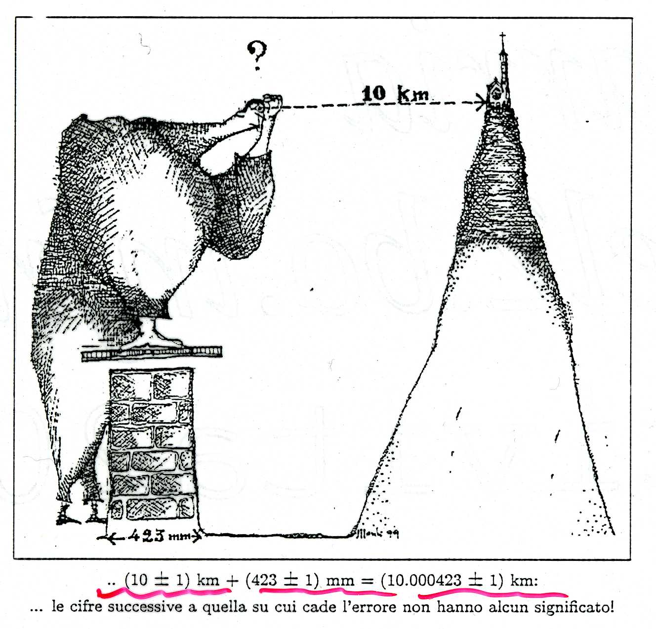
Cifre significative (4)
NB se si sommano
grandezze di
precisione diversa,
la meno precisa
domina l’errore (e
tutte le cifre della
grandezza più
precisa risultano
illusorie/inutili)
(10±1)km+(423±1)
mm = (10±1) km

Slide 77
Appendice sull’uso della calcolatrice (*)
Supponiamo di fare una divisione con la calcolatrice tascabile:
(con la calcolatrice del PC ottenete ancora più cifre, ad es. 29).
Sarebbe sensato partendo da numeri conosciuti con 3 cifre
fabbricarne uno di 10 (o più) cifre? In realtà dei due numeri
non conosciamo la 4a cifra, possiamo solo dare un intervallo
quindi il risultato deve essere arrotondato al massimo a 3 cifre,
1.02 corentemente con la precisione iniziale, 1/1.03 ~ 10⁻²
– la calcolatrice non può essere una fabbrica di cifre: una
operazione aritmetica non aumenta in genere la precisione
(*) facoltativo

Slide 78
Grandezze fondamentali e derivate
Una volta definite operativamente alcune grandezze relative ai fenomeni di interesse, le altre grandezze possono essere definite in funzione delle prime – ad es. v = s/t
Si distingue quindi fra grandezze fondamentali (nel minor numero possibile/conveniente) e grandezze derivate
Le definizioni fanno sì che la scelta di quali siano le grandezze fondamentali è arbitraria
In meccanica bastano 3 grandezze fondamentali (ad es. lunghezza [L], tempo [ T ], massa [M])

Slide 79
Le grandezze fondamentali della meccanica:
L, T, M
lunghezza – non località, non coincidenza: distanza fra due punti; si misura ad es. con una riga graduata etc.; unità: metro (m), cm, ....
tempo – non simultaneità: si misura ad es. con un fenomeno periodico, orologio etc.; unità: secondo (s), minuto, ore (h), ....
massa – quantità di materia di un corpo, inerzia del corpo rispetto alle cause del moto; si misura ad es. con una bilancia etc.; unità: grammo (g), chilogrammo (kg), tonnellata (t), ....
Notes:
lunghezza (non località) – ad es. distanza fra due punti, ad es. si misura con una riga graduata etc.; preistoria dell’unità di misura: yarda, per decreto reale di Re Enrico I d’Inghilterra (1120), distanza fra la punta del suo naso e la fine del braccio teso; piede, in Francia quello di Re Luigi XIV; metro, la 40milionesima del meridiano terrestre passante per Parigi (Rivoluzione Francese);
tempo (non simultaneità) – si misura ad es. con un fenomeno periodico, che si riproduce identico dopo un certo tempo; orologio; giorno solare (medio)
massa – quantità di materia di un corpo / “resistenza” (inerzia) del corpo alle cause del moto (forze) – si misura ad es. con la bilancia; kg campione

Slide 80
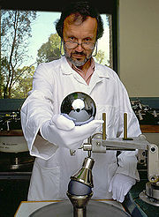
Unità di misura delle grandezze fondamentali (*)
metro, unità di misura delle distanze – a partire dal 1983, 1 m = distanza percorsa dalle luce nel vuoto in 1/299792458 s
secondo, unità di misura dei tempi – 1 s = tempo necessario per 9.192631770 x 10⁹ vibrazioni di una particolare riga dell’atomo del ¹³³Cs [ 1 giorno solare medio = 86400 s]
chilogrammo, unità di misura della massa – 1 kg = 5.0188 x 10²⁵ atomi di ¹²C [ 1 mole = 12 g ¹²C, contiene N_{Av} atomi] in futuro, Si
(*) facoltativo
Notes:
sfera di Si estremamente precisa, deformazioni 50 nm circa, rugosità 10 nm ??? – progetto Avogadro – Avogadro project

Slide 81
Sistemi di unità di misura
Scelte le grandezze fondamentali si devono scegliere le loro unità di misura: quelle delle grandezze derivate sono determinate in conseguenza → sistemi di unità di misura
In meccanica si usa MKS (m, kg, s), ma si usa anche CGS (cm, g, s) e sistema degli ingegneri
Nella CE dal 1978 è in vigore il Sistema Internazionale (SI) ossia 7 grandezze e relative unità (m, kg, s, A, K, cd, mole)
a queste unità vanno aggiunti i radianti (rad) per gli angoli piani e gli steradianti (srad) per quelli solidi
NB esistono poi numerose grandezze usate dalle nostre parti comunemente che non fanno parte di alcun sistema precedente (senza poi andare negli US)

Slide 82
Sistemi di unità di misura (2)
Riassumendo:
Grandezze fondamentali => Scelta delle unità di misura fondamentali => Sistemi di unità di misura
Ad es. per la meccanica
spazio: m = 10² cm
MKS tempo: s
massa: kg = 10³ g
spazio cm = 10⁻² m
CGS tempo s
massa g = 10⁻³ kg
l = 5.1 m = 5.1·10² cm
s⁻¹ = 2 m⁻¹ = 0.02 cm⁻¹
etc.
conversione di unità :
si moltiplica per
1 = 100 cm/1 m
(numeratore)
per convertire m → cm
1 = 1 m/100 cm
per m⁻¹ → cm⁻¹
(denominatore, 1/m)

Slide 83
Quello che la fisica non è (*)
non tenta di dare risposte a domande di tipo ontologico:
  cos’è il tempo, lo spazio, la massa, la carica elettrica ...?
  => le questioni di tipo filosofico esulano dal campo della fisica
non è un catalogo di casi:
  tutte le mele che cascano, tutte le stelle di una certa magnitudo, tutte le molecole in un volume di gas ...
  => (poche) leggi generali che inglobano moltissimi/tutti i casi conosciuti
non è una descrizione storica delle scoperte in fisica
  => le scoperte sono stimolate dalla tecnologia/scoperte precedenti
non è affatto un puro esercizio matematico
  => usa il linguaggio matematico per esprimere sinteticamente misure, relazioni, leggi
(*) facoltativo
Notes:
neanche gli esercizi di fisica devono essere considerati ‘casi’ del database degli esercizi: bisogna imparare le regole generali per farli, può essere del tutto controproducente imparare a memoria a farli tutti
scoperte in fisica, legate a nomi di fisici, chimici, fisiologi, medici famosi! spesso questo ‘nominalismo’ è semplificativo, dato che molti ricercatori possono contribuire ad un’unica scoperta, oppure sciovinista, in quanto le leggi cambiano nome a seconda dell’origine italiana, anglosassone, nordamericana, francese, spagnola, tedesca etc. del libro
che le scoperte siano stimolate dalla tecnologia e dalle scoperte precedenti è vero in genere per le scienze naturali e sarebbe anche vero per le scienze umane se si sapesse ‘misurare’ una scoperta in questo campo
la fisica non è affatto un puro esercizio matematico, nonostante le apparenze

Slide 84
Grandezze scalari e vettoriali
grandezze quali temperatura, volume, massa, pressione etc. sono scalari: completamente specificate da un numero ±vo – per esse valgono le regole dell’aritmetica ordinaria, ±: solo se hanno le stesse dimensioni, x e /: liberamente
grandezze quali forza, quantità di moto, spostamento etc. sono vettoriali: occorre specificare la direzione (e il verso) oltre al modulo o intensità – per esse valgono regole speciali
ad es., per fornire informazioni stradali non basta la distanza (quantità scalare)
A,B,C,D sono a distanza
uguale da O, ma gli
spostamenti sono diversi
OA ≠ OB ≠ OC etc.
|OA| = |OB| = |OC| etc.
B
A
C
O
D

Slide 85
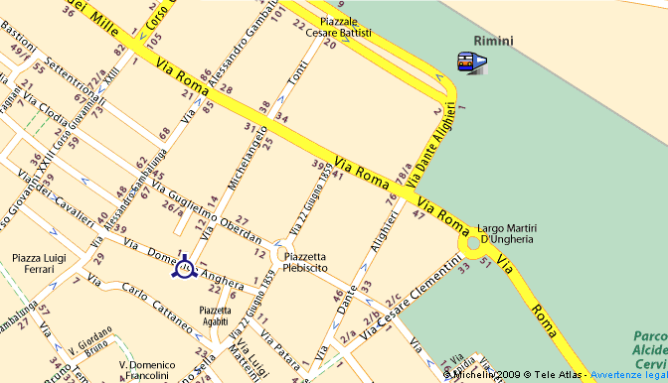
Dalla stazione a Via Angherà: spostamenti ( → ) per arrivarci
Univ.

Slide 86
Vettori (in grassetto o con la → sopra)
vettori nel piano: 2 componenti
[vettori nello spazio: 3 componenti
v. in una dimensione: 1 componente
vettori (in alternativa)
  modulo (o valore assoluto): |a| , |a| , a
  direzione e verso: nel piano cartesiano θ
(2 numeri, ±vi)
(3 numeri, ±vi) ]
(1 numero, ±vo)
A
y
a , a
v_{y}
v
O
B
θ
v_{x}
x
NB le componenti sono ±ve; il modulo è sempre +vo

Slide 87
Operazioni con i vettori
somma/differenza di vettori omogenei
  c = a + b = b+a
  il vettore c è equivalente ad a seguito da b o viceversa (evidente nel caso di uno spostamento)
  modulo quadro del risultante (Teorema di Carnot)
  c² = a² + b² – 2ab cos(180°-θ) = a² + b² + 2ab cosθ
  c’ = a - b
c
Regola del
parallelogramma
b
θ
a
b
a
-b
c’

Slide 88
Operazioni coi vettori (2)
  in generale il risultante di più vettori chiude la poligonale
  s = s₁ + s₂ + s₃ + s₄
  etc.
  casi particolari
    vettori collineari paralleli
    c = a + b ; c² = a² + b² + 2ab
    vettori collineari antiparalleli
    c = |a – b| ; c² = a² + b² – 2ab
    vettori ortogonali
    c² = a² + b² ; c = √(a² +b²)
    (Teorema di Pitagora)
s₂
s₁
s₃
s
s₄
a
b
b
a
b
a

Slide 89
Operazioni coi vettori (3)
2. decomposizione di vettori
  a e b sono le componenti di c secondo le relative direzioni
  componenti cartesiane
  v_{x} = v cosθ
  v_{y} = v sinθ
  componenti polari
  v = √ v_{x}² + v_{y}²
  tgθ = v_{y}/v_{x}
c
b
φ
a
y
v_{y}
v
θ
v_{x}
x

Slide 90
Operazioni coi vettori (4) (*)
  es.: somma in componenti di a e b, scelgo a secondo x per semplicità
  a_{x} = a; a_{y} = 0
  b_{x} = b cosθ ;
  b_{y} = b sinθ
  => c_{x} = a_{x} + b_{x} = a + b cosθ
  c_{y} = a_{y} + b_{y} = b sinθ
    => c² = c_{x}² + c_{y}² = a² + b²cos²θ + 2abcosθ + b²sin²θ
    = a² + b² + 2ab cosθ
    (come già trovato, NB ∀θ, sin²θ + cos²θ = 1)
y
c
b
b sinθ
a
x
b cosθ
(*) facoltativo

Slide 91
Operazioni coi vettori (5)
3. prodotto di un vettore per uno scalare
  q = mv ; q = |mv| = |m||v| = |m|v
  stessa direzione, il verso dipende dal fatto che lo
  scalare sia +vo o –vo
4. prodotti fra vettori
  prodotto scalare o interno
  c = a∙b = ab cosθ = b∙a
  = (a cosθ)b = a_{b}b = a(b cosθ) = ab_{a}
  componente di a nella direzione b moltiplicata per b e viceversa
v
es.
2v
-v
b
θ
a
nullo per
θ = 90º, 270º

Slide 92
Operazioni coi vettori (6)
    prodotto vettoriale o esterno
    c = a ∧ b = - b ∧ a
    c = | a ∧ b | = ab sinθ
    misura l’area del parallelogramma di lati a,b
    c = (a sinθ)b = a(b sinθ) c è perpendicolare al piano formato da a e b
    (c vede a ruotare su b in senso antiorario)
nullo per
θ = 0º, 180º
b
θ
b sinθ
c
b
a
θ
a sinθ
a

Slide 93
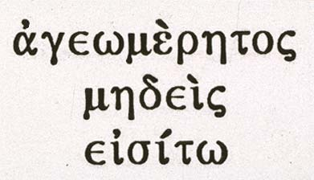
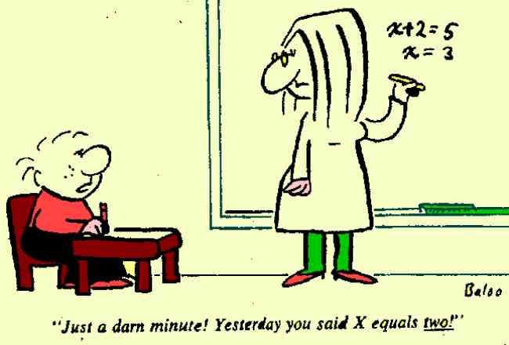
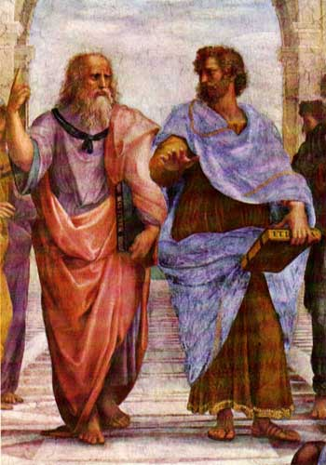
Fine dell’introduzione
Non entri chi è
digiuno di geometria

